Slide 1
Datos Geoespaciales

Slide 2
Componentes básicos de los datos geoespaciales

Slide 3
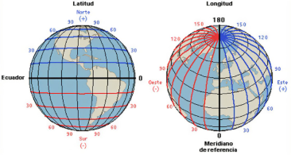
Coordenadas geográficas: Representan posiciones en la superficie terrestre utilizando:
Latitud: Distancia al norte o al sur del ecuador (grados).
Longitud: Distancia al este o al oeste del meridiano de Greenwich (grados).
Ejemplo: (40.7128° N, 74.0060° W) para Nueva York.

Slide 4
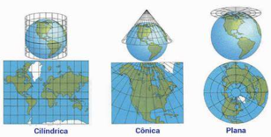
Proyecciones y sistemas de coordenadas: La Tierra es un esferoide, pero los mapas son planos. Para representarla, se usan proyecciones.

Slide 5
Capas geoespaciales: Los datos se organizan en capas. Cada capa puede representar un tipo específico de información, como:
Redes viales.
Ríos y lagos.
Poblaciones.

Slide 6
Tipos de datos geoespaciales

Slide 7
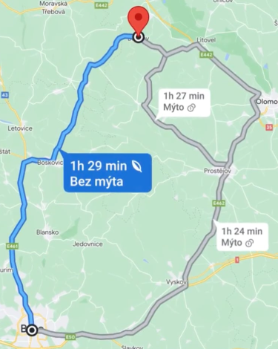
Vectoriales: Representan objetos discretos con geometrías como:
Puntos: Coordenadas únicas (ubicación de un árbol).
Líneas: Conexión de puntos (carreteras, ríos).
Polígonos: Áreas delimitadas (parques, fronteras).
Formato común: GeoJSON, Shapefile.

Slide 8
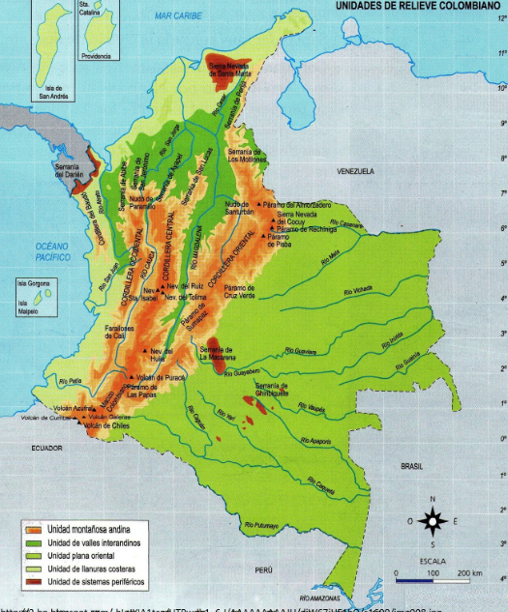
Raster: Representan datos continuos divididos en celdas (como una imagen).
Ejemplo: Mapas de elevación, imágenes satelitales.
Cada celda tiene un valor, como la altitud o la temperatura.

Slide 9
Fuentes de datos geoespaciales

Slide 10
Sistemas de Información Geográfica (GIS): Herramientas para visualizar, analizar y manejar datos geoespaciales.
Ejemplo: QGIS, ArcGIS.
Datos satelitales y sensores remotos: Proporcionados por satélites.
APIs de mapas: Acceso a datos geoespaciales en tiempo real.
Ejemplo: Google Maps API, OpenStreetMap.

Slide 11
Casos de uso

Slide 12
Planeación urbana: Análisis de uso del suelo, ubicación de servicios, crecimiento de ciudades.
Transporte: Optimización de rutas, análisis de tráfico.
Medio ambiente: Monitoreo de deforestación, análisis de calidad del aire.
Negocios: Ubicación de nuevas tiendas, análisis de mercado.

Slide 13
¿Qué es un API?

Slide 14



Chef
Mesero
Cliente

